Slide 1
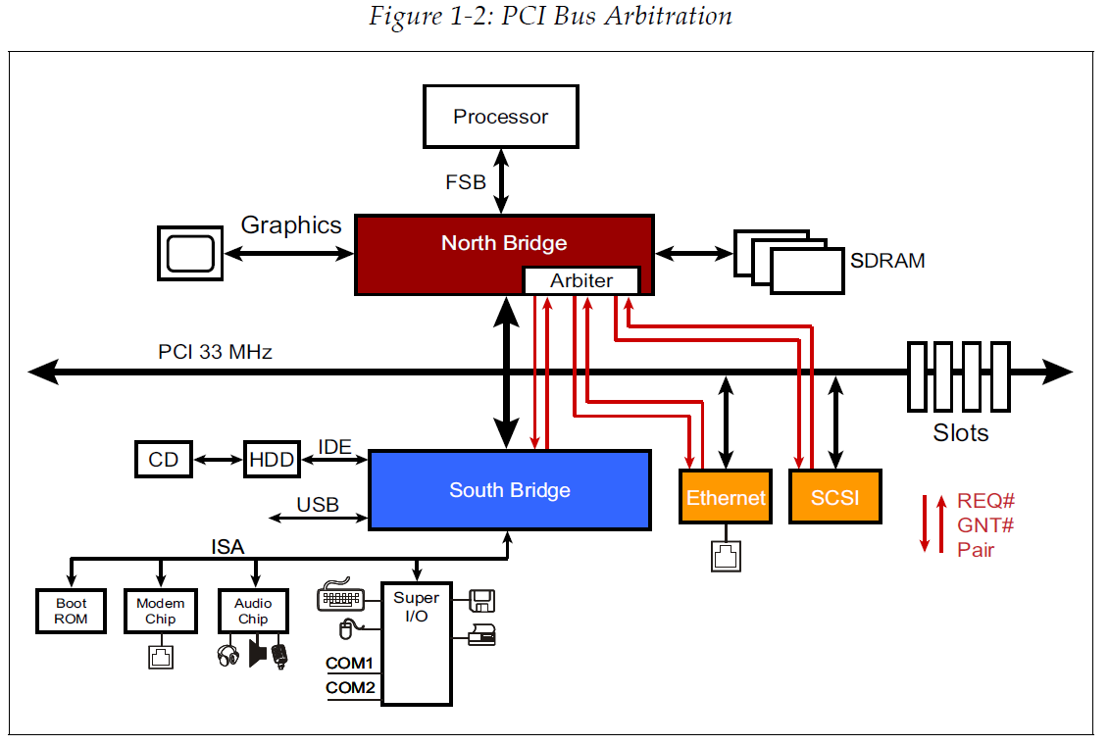
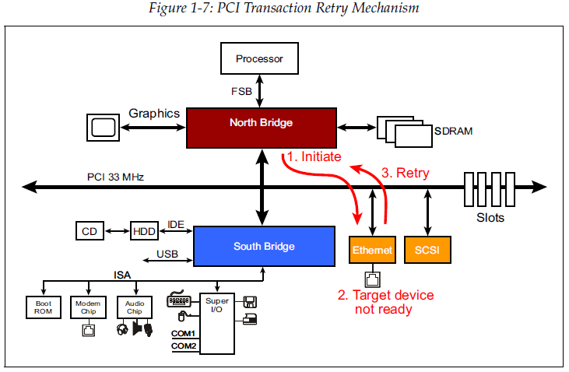
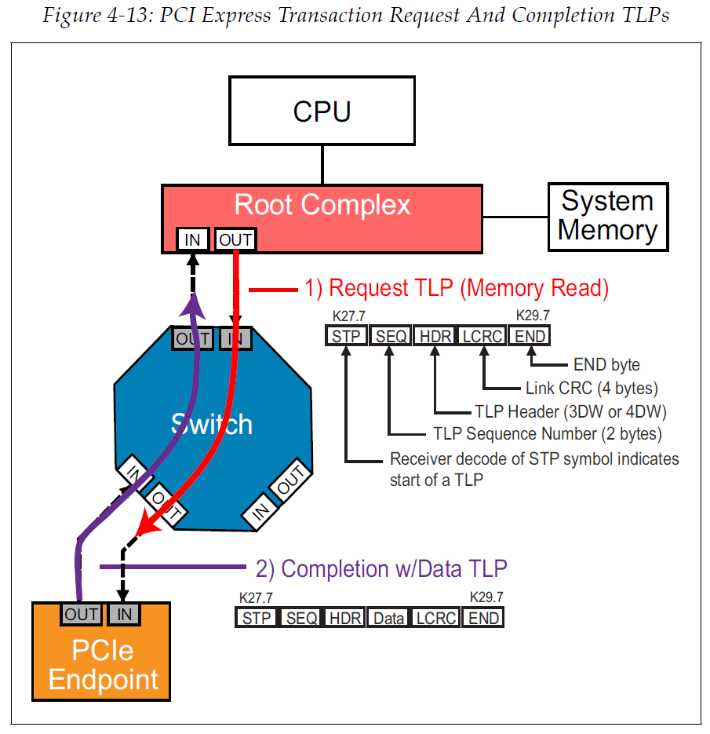
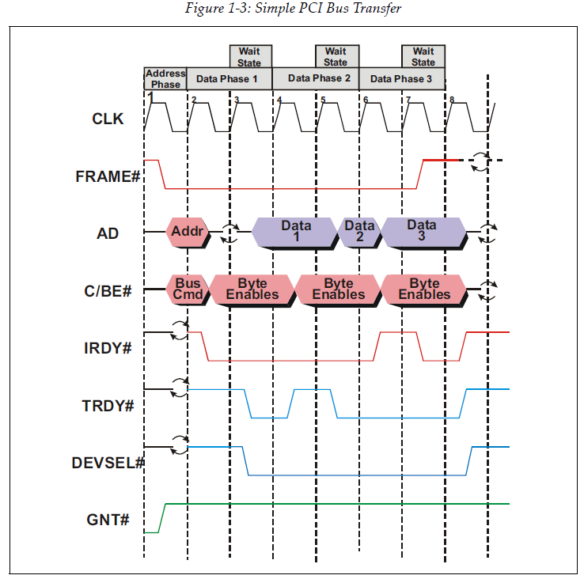
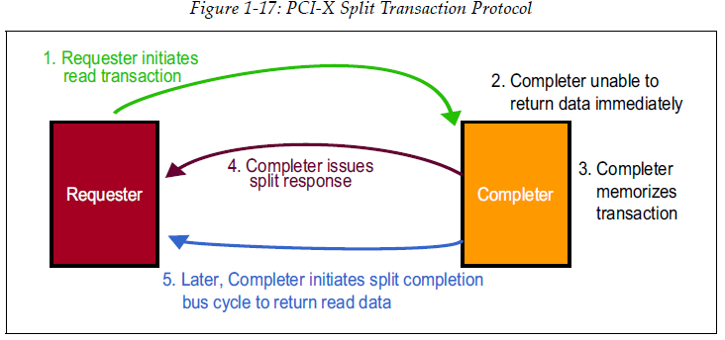
PCI与PCIE
PCI-X，PCIE协议是split协议（split理解：请求和响应是独立的事务，可以拆分）
PCI这种总线型协议目标设备不能主动发数据：一切行为都是master发起请求，slave响应。
所以对于远端读请求这样不能立即响应的，以retry方式响应master，同时自己再继续向下游发起读。
Like most other serial technologies, PCI Express uses the split transaction protocol which allows a target device to receive one or more requests and then respond to each request with a separate completion. This is a significant improvement over the PCI bus protocol that used wait‐states or delayed transactions (retries) to deal with latencies in accessing targets.

Slide 2
数据链路层
DLLP流控
ACK/NACK

Slide 3
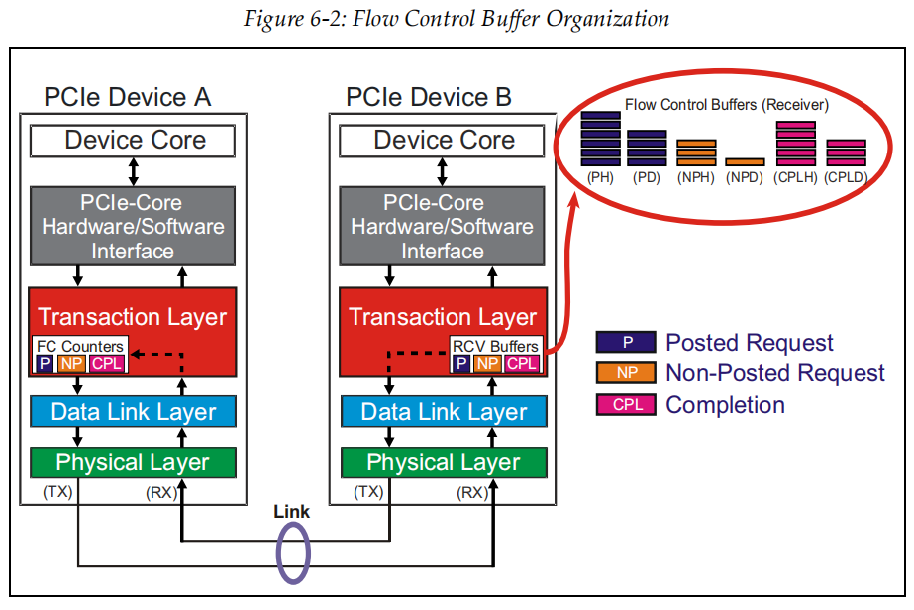
LLFC：FC概念
Buffer space is reported by the receiver in units called Flow Control credits. The unit value of Flow Control Credits (FCCs) for header and data buffers are:
• Header credits — maximum header size + digest
— 4 DWs for completions
— 5 DWs for requests
• Data credits — 4 DWs (aligned 16 bytes)
FC DLLP并不消耗Credit

Slide 4
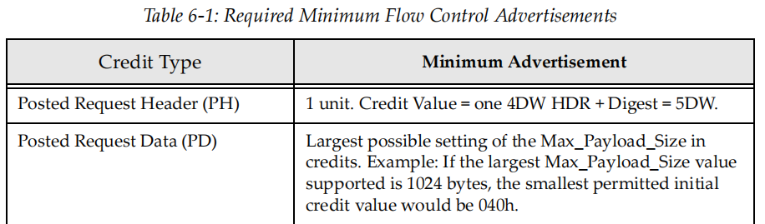
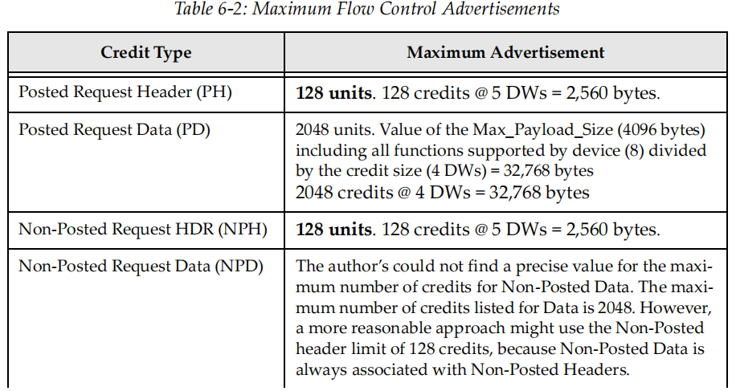
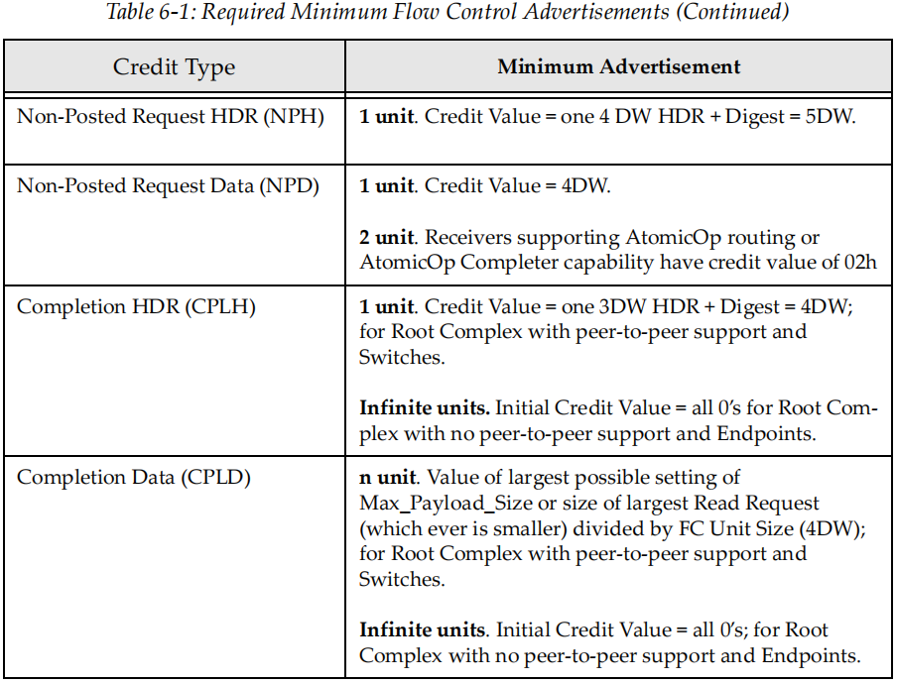
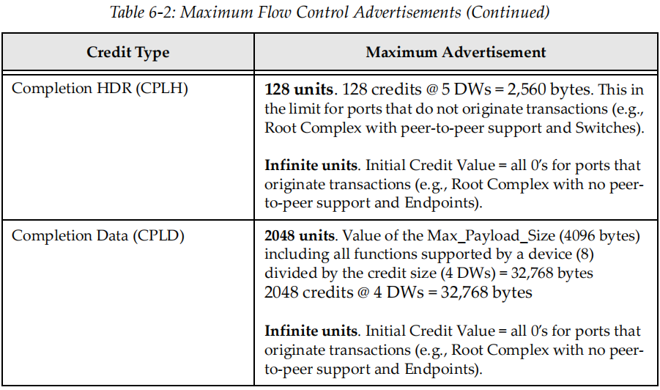
LLFC：Init通告

Slide 5
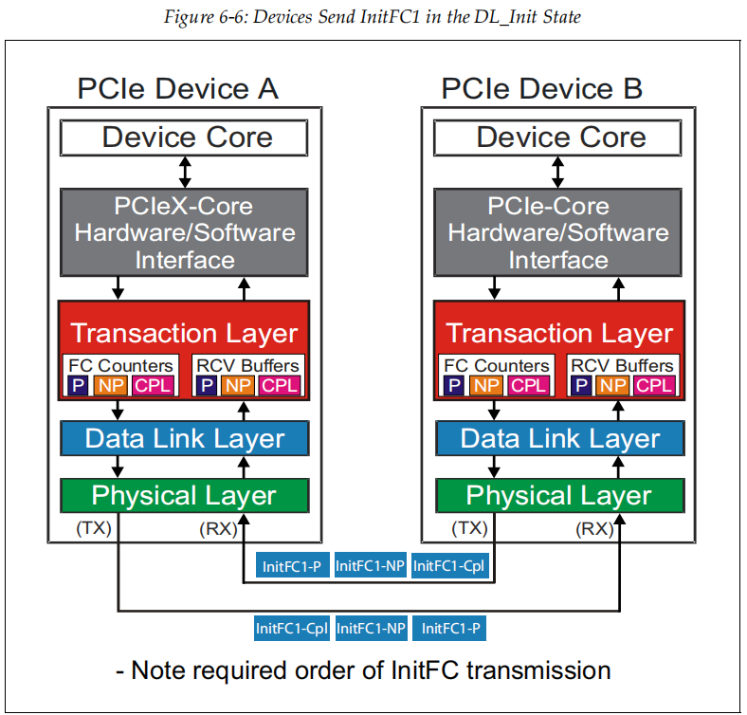
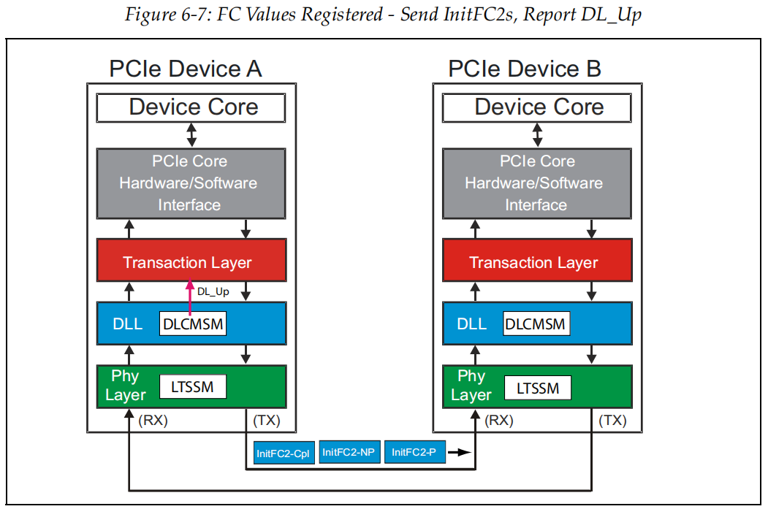
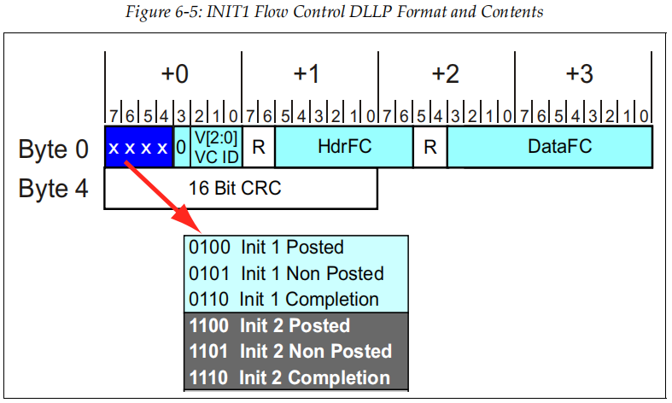
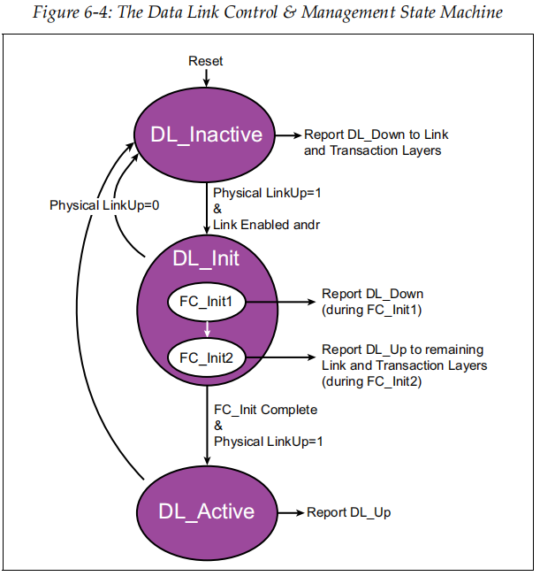
LLFC：Init过程
During the FC_INIT1 state, devices continuously send a sequence of 3 InitFC1 Flow Control DLLPs advertising their receiver buffer sizes (see Figure 6-5).
It can even send TLPs at this point, even though initialization
hasn’t completed for the other side of the Link, and this is indicated to the Transaction Layer by the DL_Up signal

Slide 6
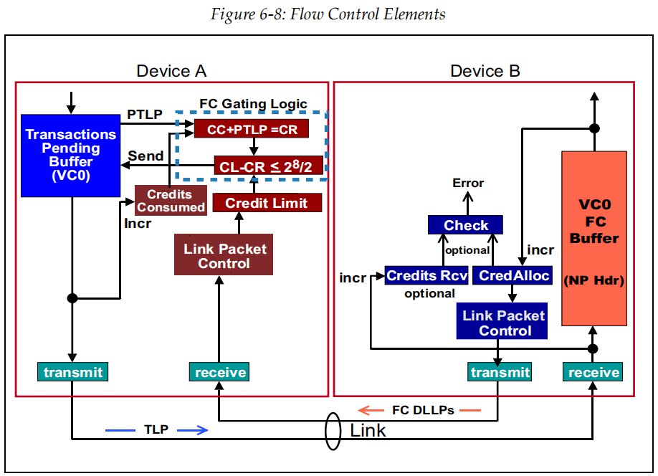
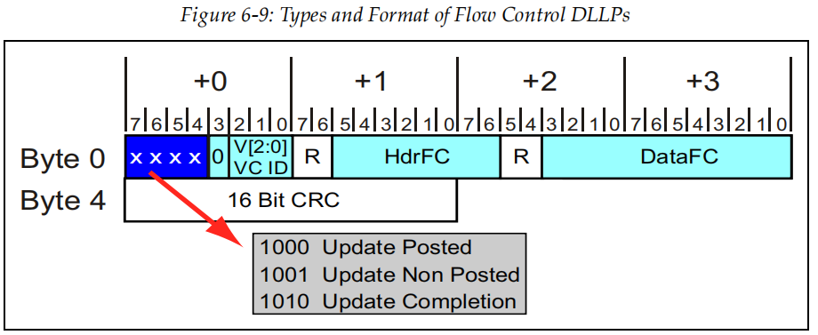
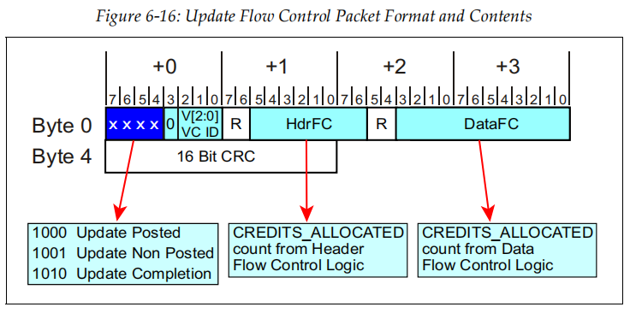
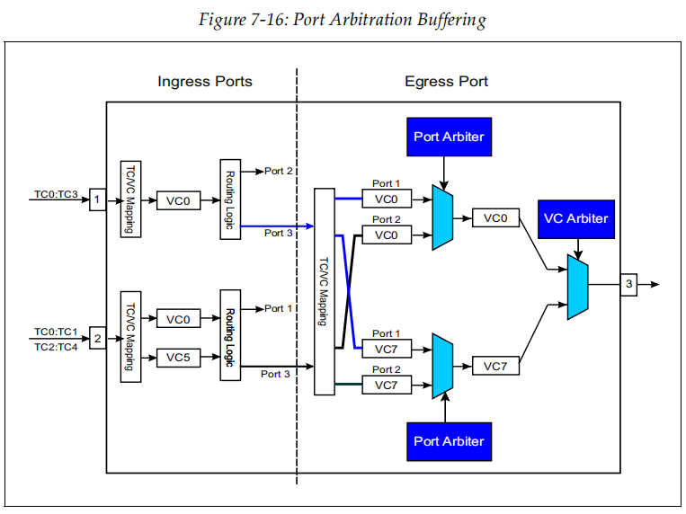
LLFC：FC 过程
While these Flow Control elements are duplicated for all six receive buffers, for simplicity this example only deals with
non-posted header flow control.
→ VC级别的缓存管理，基于VC通告HDR，Data的credit
对照上游的QOS调度理解

Slide 7
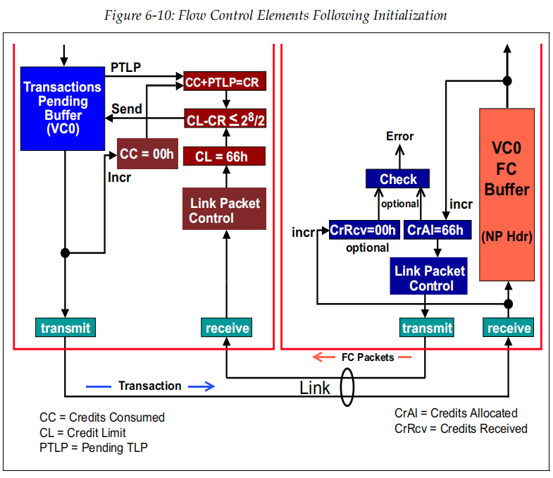
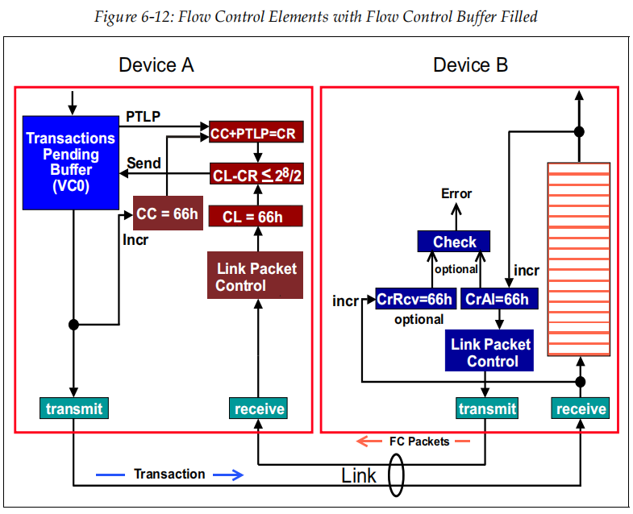
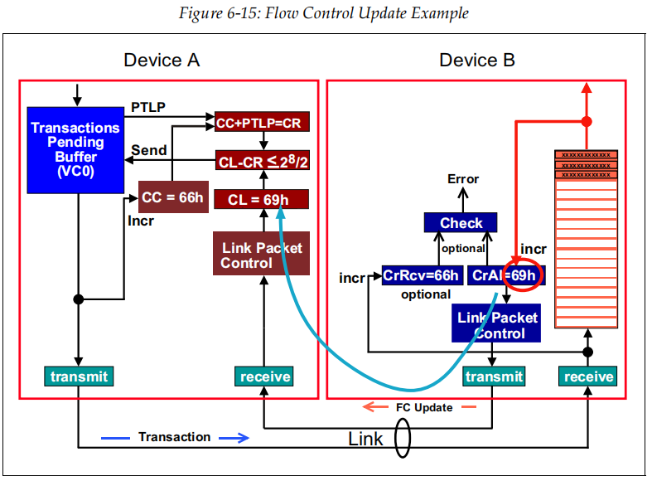
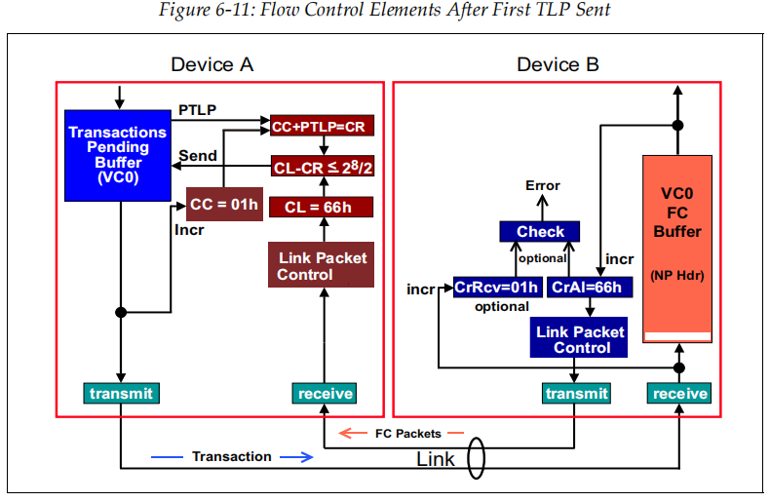
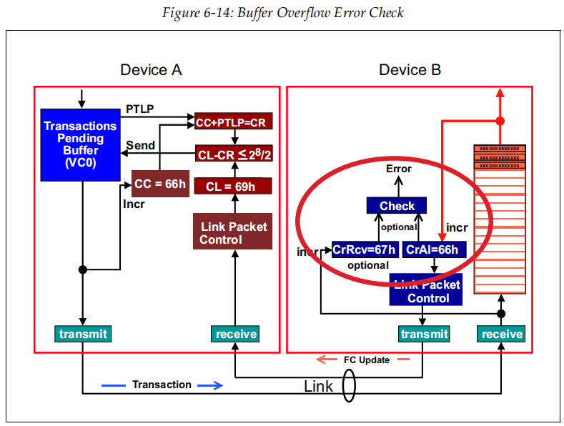
LLFC：举例

Slide 8
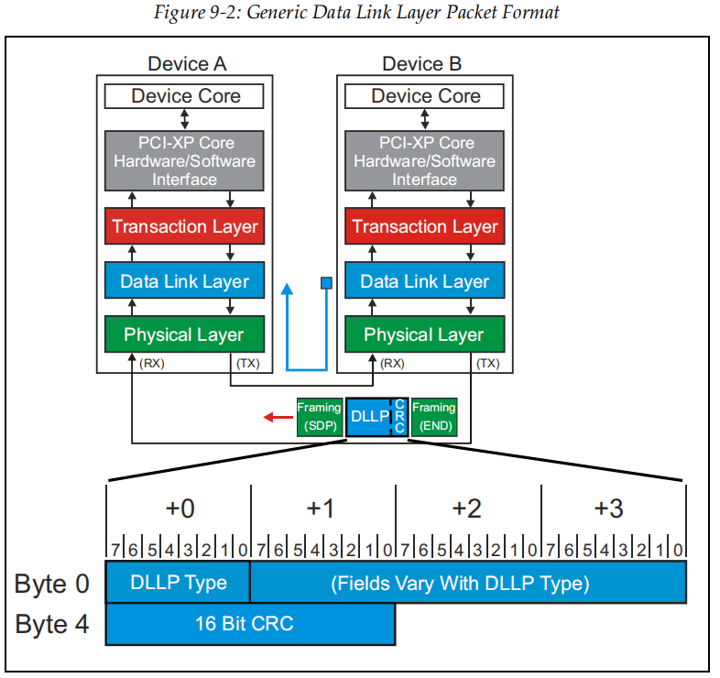
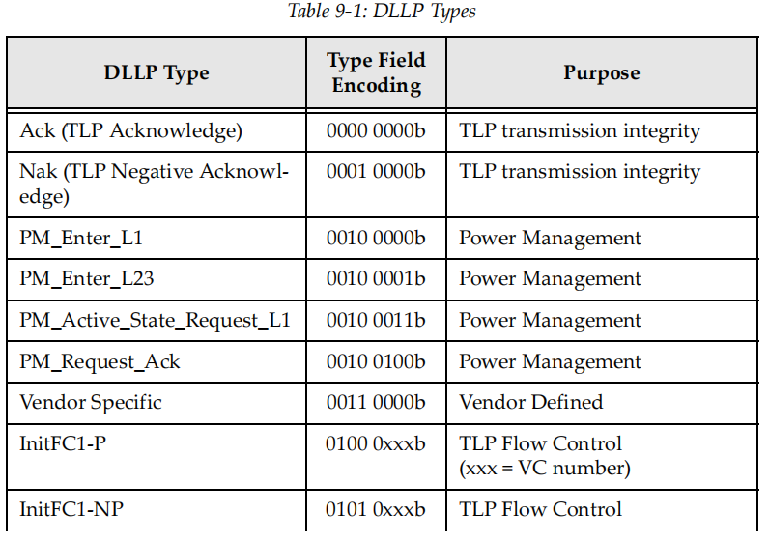
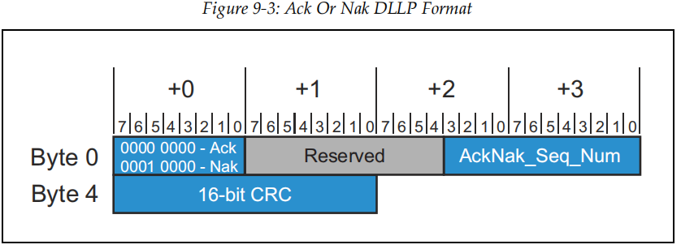
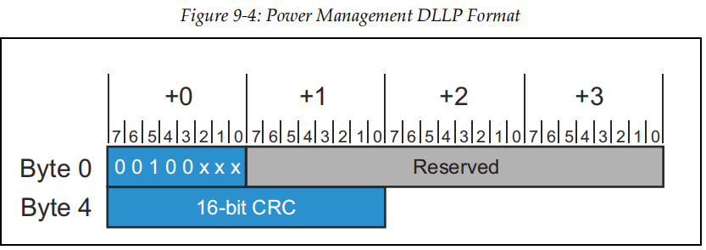
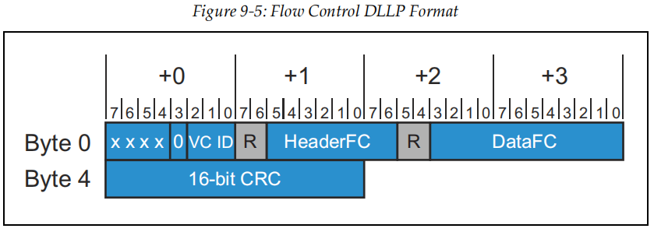
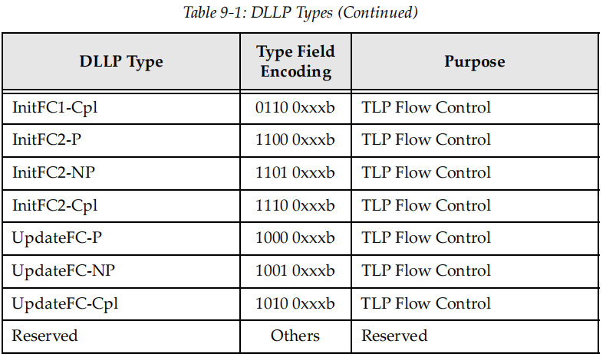
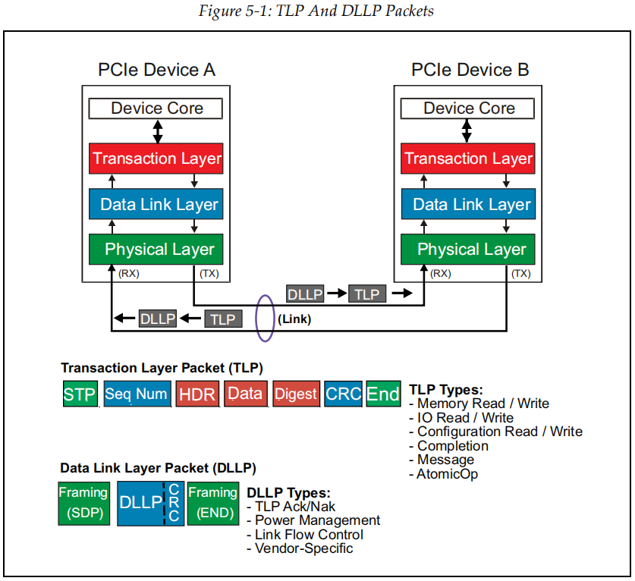
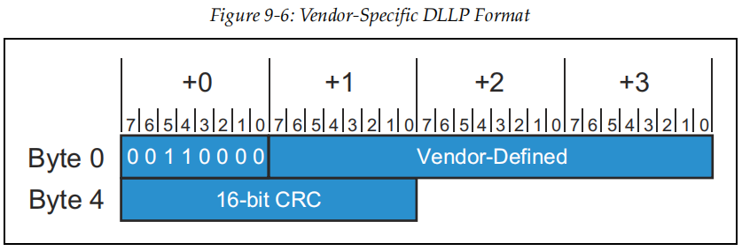
数据链路层

Slide 9
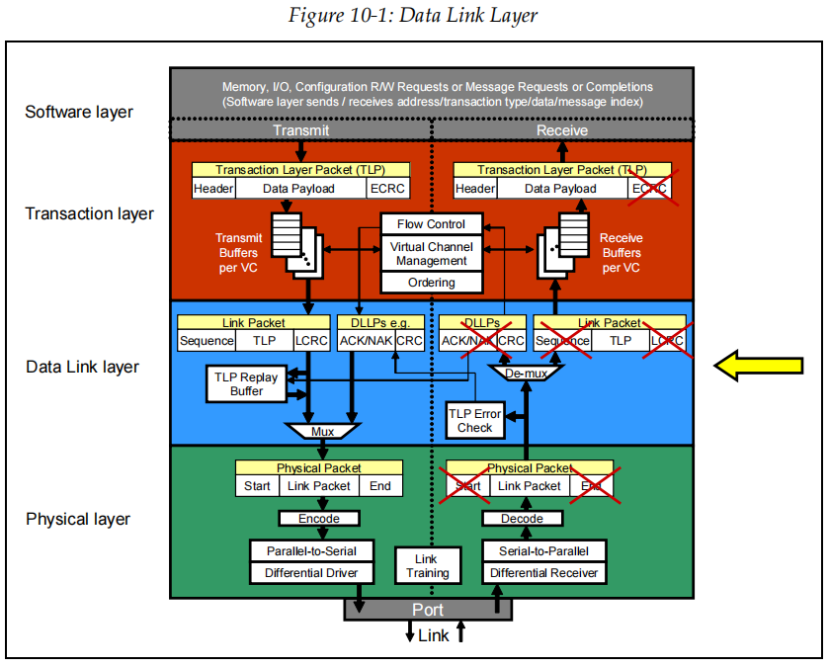
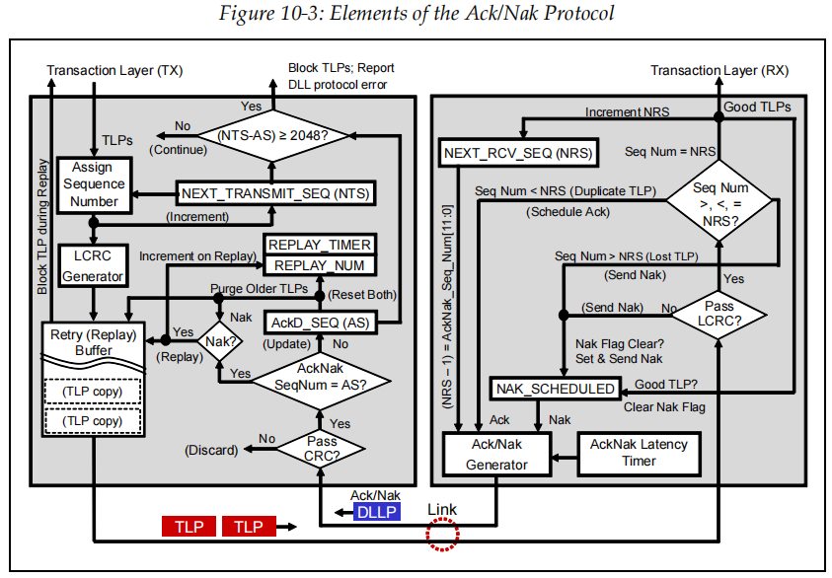
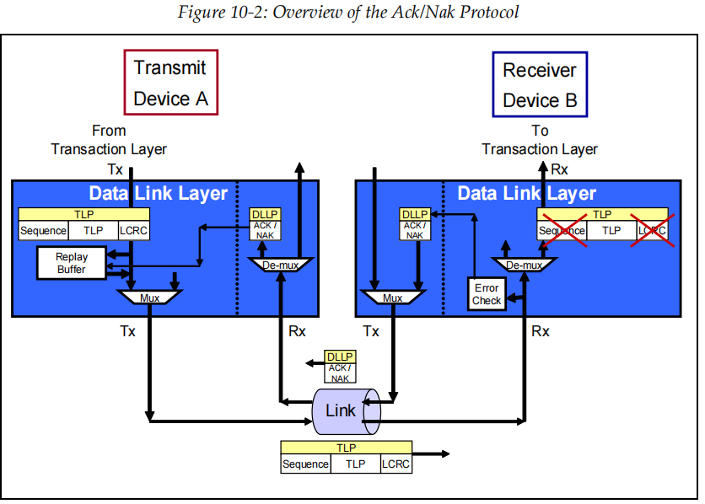
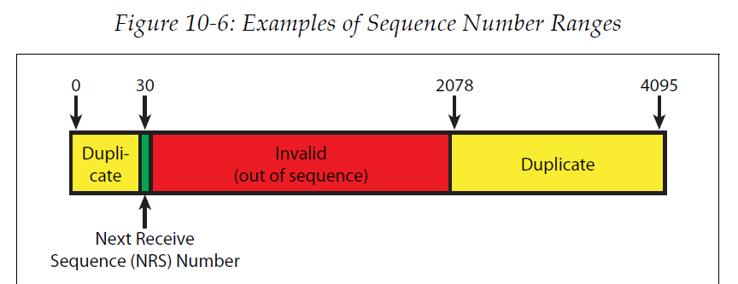
数据链路层：ACK/NACK
NEXT_TRANSMIT_SEQ: 12b，初始值0，下一个要发送的序号
LCRC GEN：产生32b的CRD校验码
Replay Buffer:存放未被确认的TLP copy
REPLAY Timer：1）在timer启动时，发送TLP并不重置timer； 2）收到ACK/NACK时如果replay buffer有数据重置timer，并且REPLAY Timer 也清零；
REPLAY_NUM: 记录超时重传次数00->01->10->11->00 回滚到0时数据链路层通知物理层重新训练
ACK_SEQ：12b，初始值0xfff
NEXT_RCV_SEQ: 12b，初始值0，期待的下一个序号
NAK_SCHEDULED Flag: 产生NAK时置位，收到序号匹配的TLP时复位
AckNak_LATENCY_TIMER：超时后发送一个ACK
ACK和NAK携带的序号都是确认正确的序号，区别在于NAK序号下一个已证明是错的；
序号比较规则：是重复的，还是乱序的

Slide 10
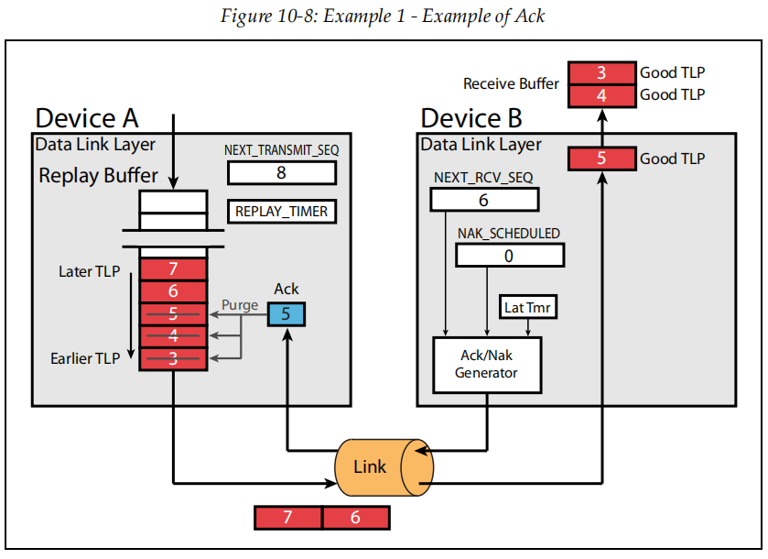
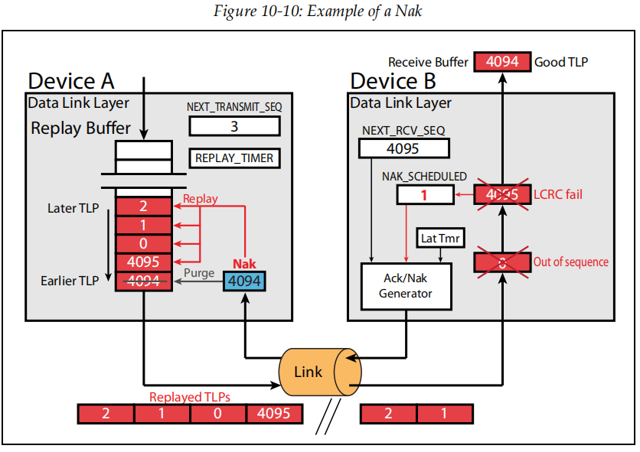
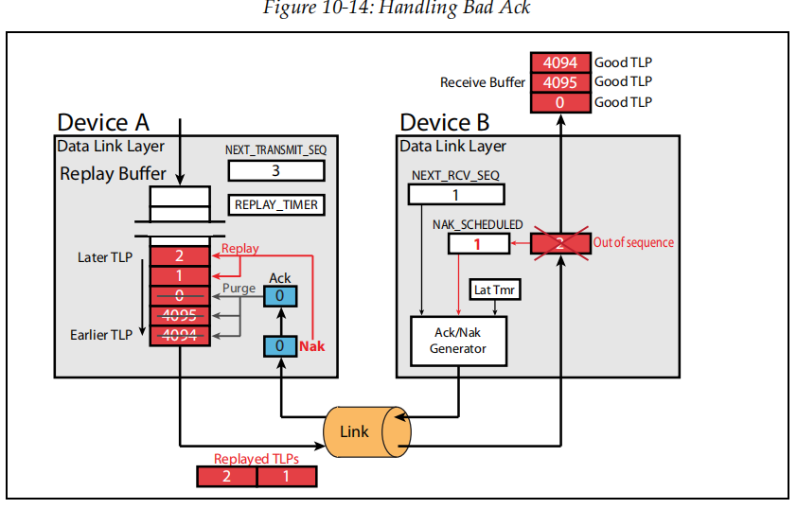
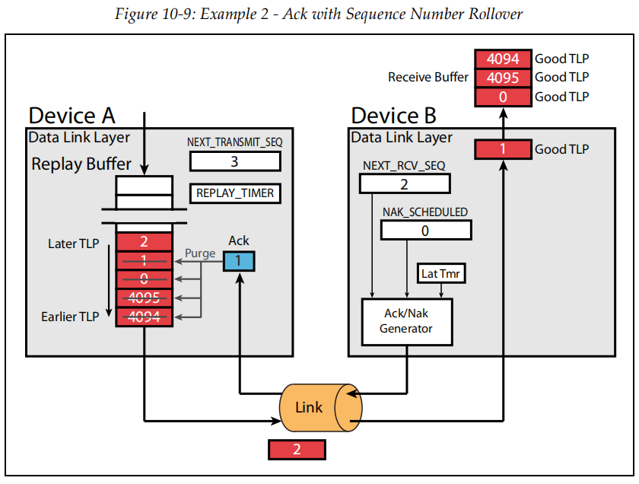
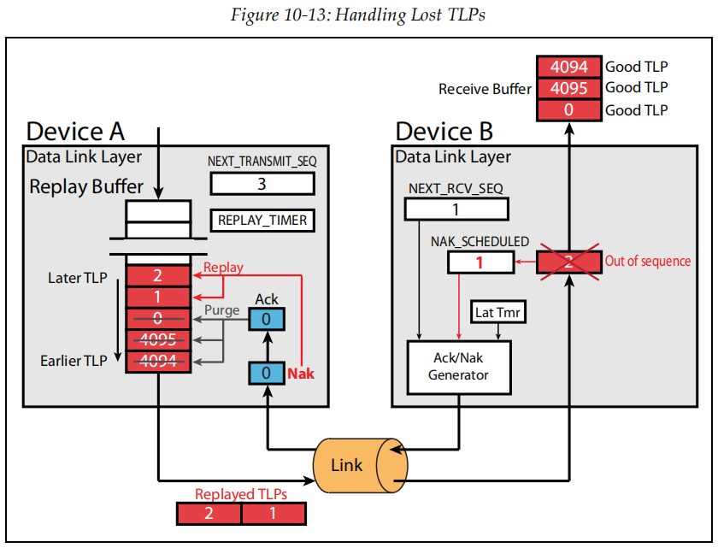
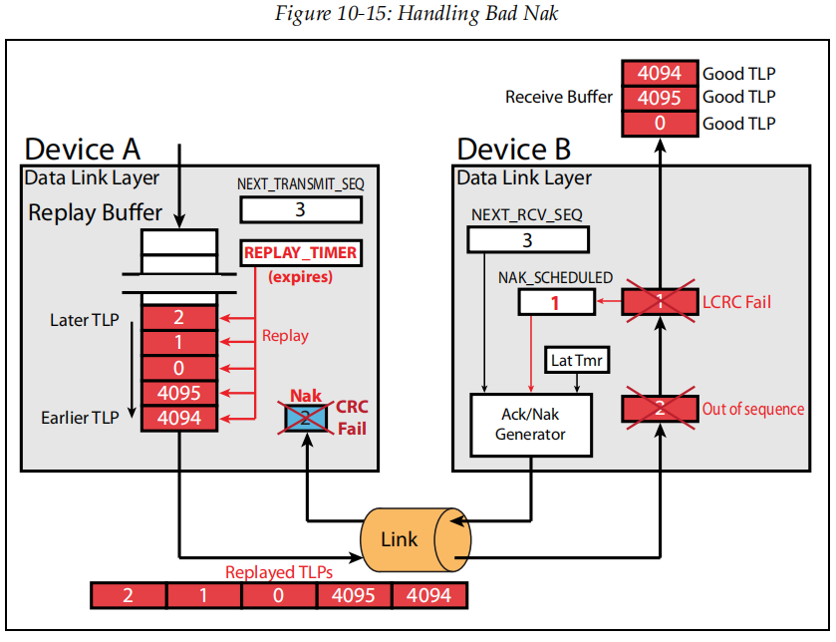
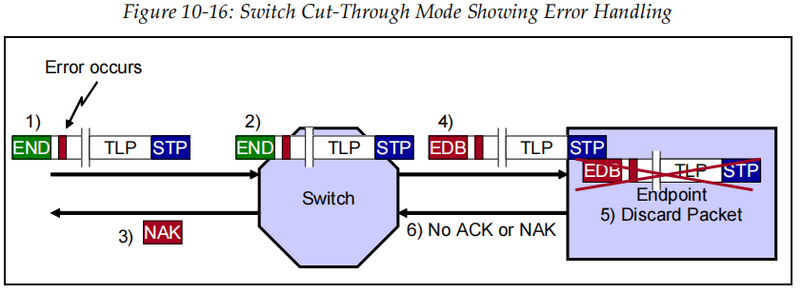
数据链路层：ACK/NACK举例
Cut-though mode provides the solution to the forwarding problem described in the previous section: if an error is seen in the incoming packet, the packet that is already on its way out must be ‘nullified’
On the Switch Egress Port, that means the replay buffer discards the packet and the NEXT_TRANSMIT_SEQ counter is decremented by one (rolled back).

Slide 11
事务层
TLP格式
流控
QOS
事务的序

Slide 12
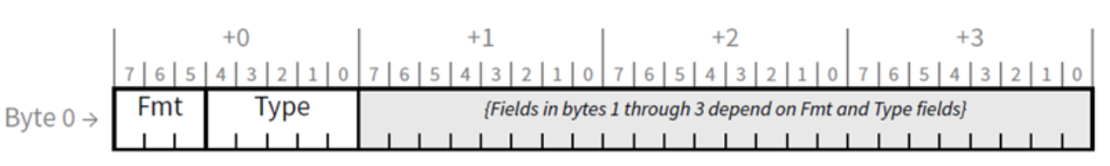
TLP前缀
TLP Prefix与Header一样有Fmt和Type两个字段，从而可以通过选择增加prefix数据段。TLP Prefix由PCIe V2.1引入，实现方法为通过在TLP Header之前附加1或多个DW的前缀数据来使TLP携带更多额外的信息，从而实现TLP PH、PASID、MR-IOV及其他verndor自定义的功能。

Slide 13
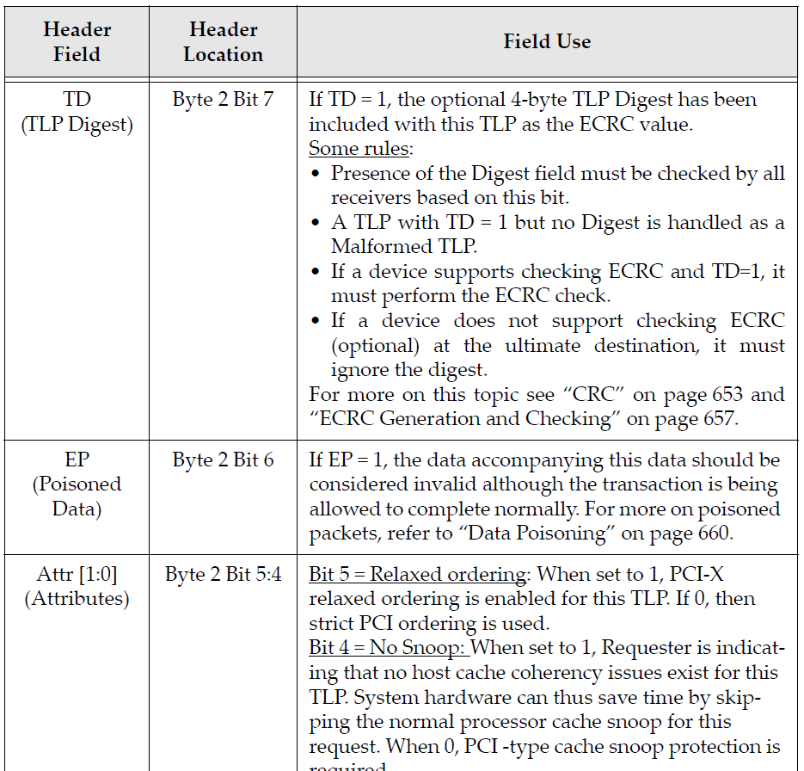
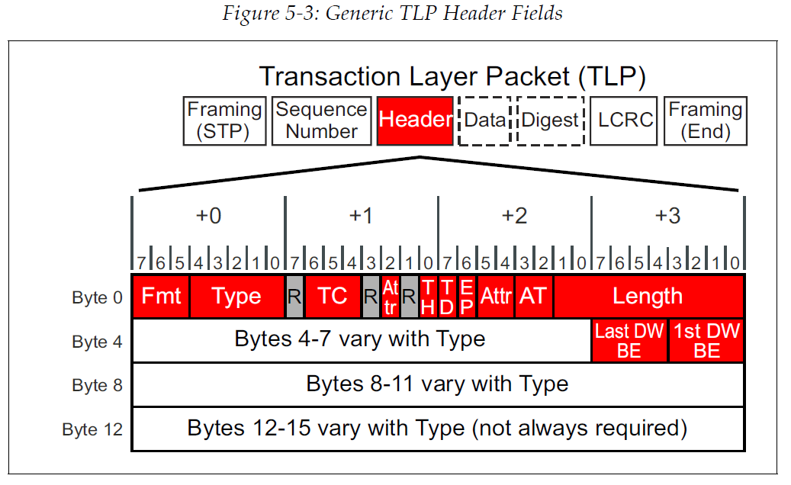
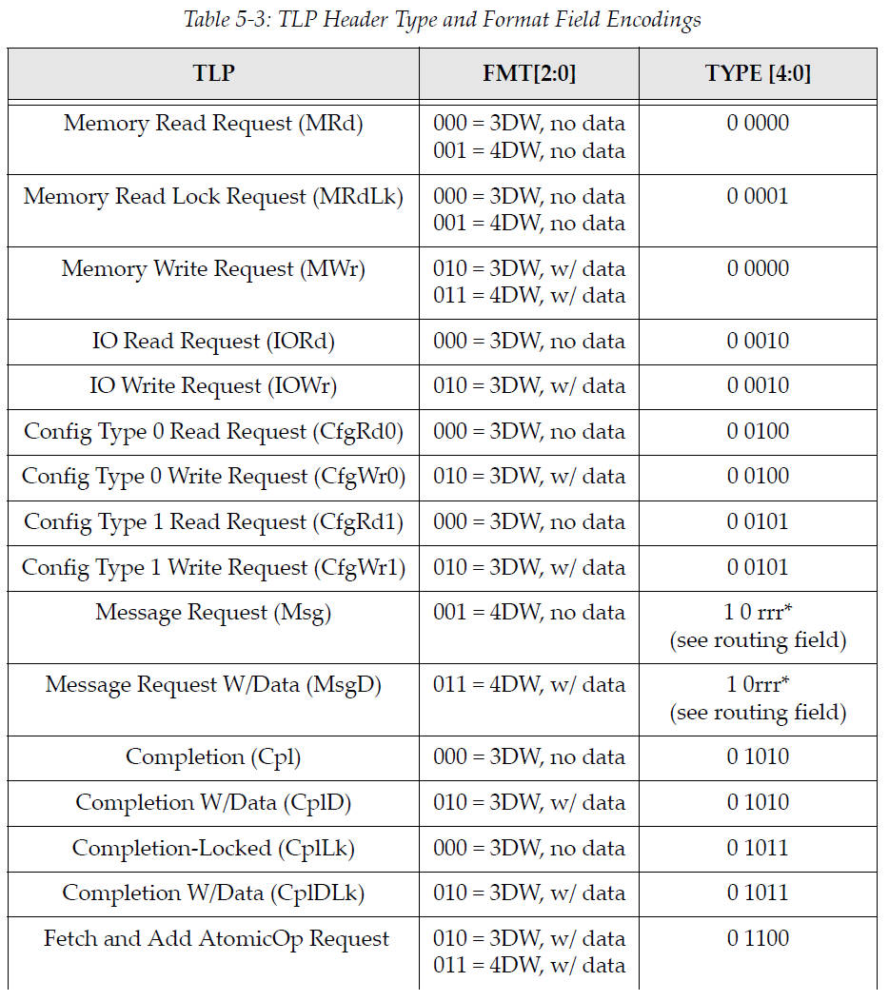
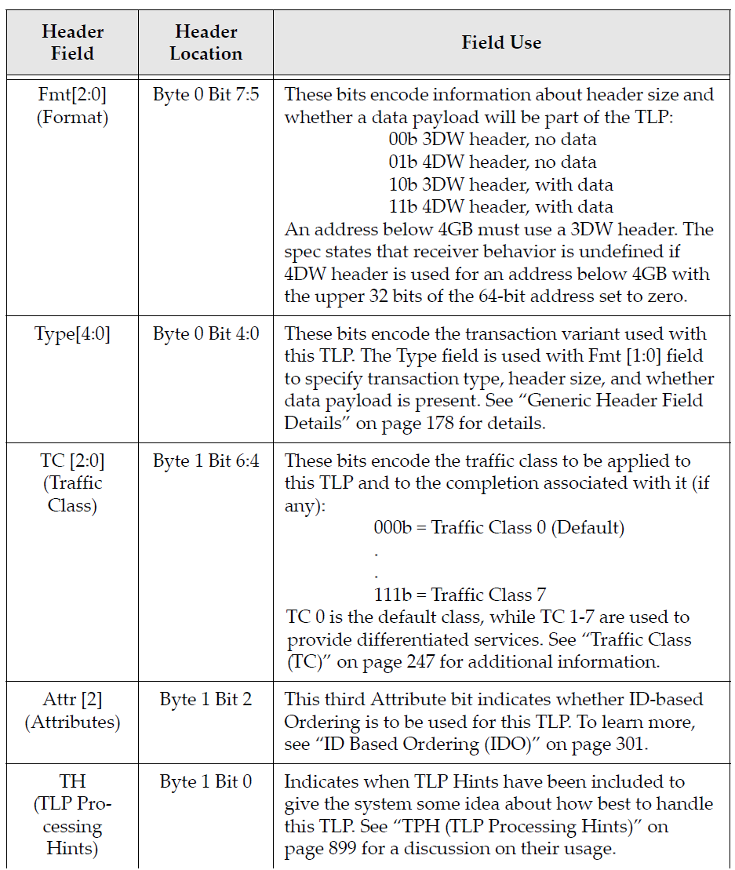
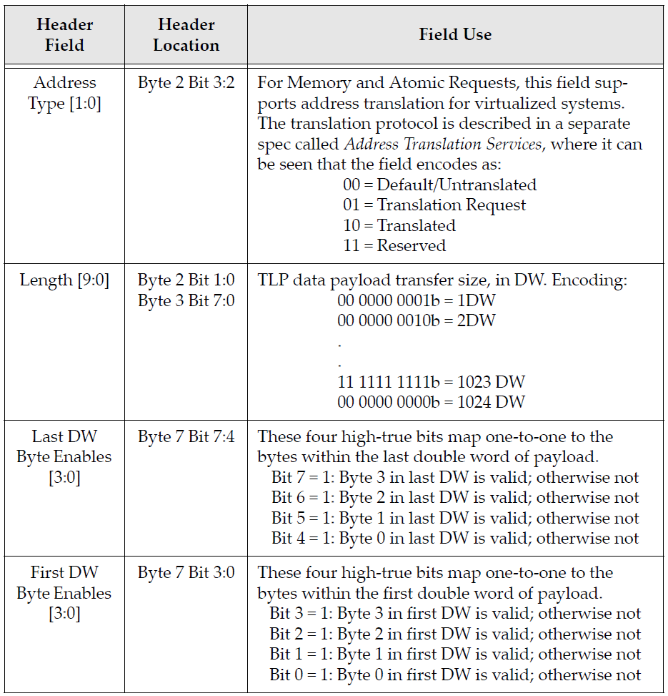
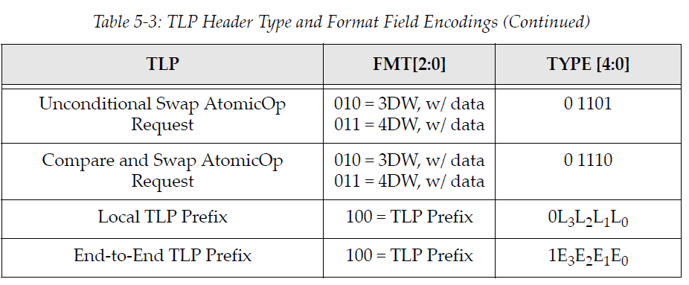
TLP格式

Slide 14
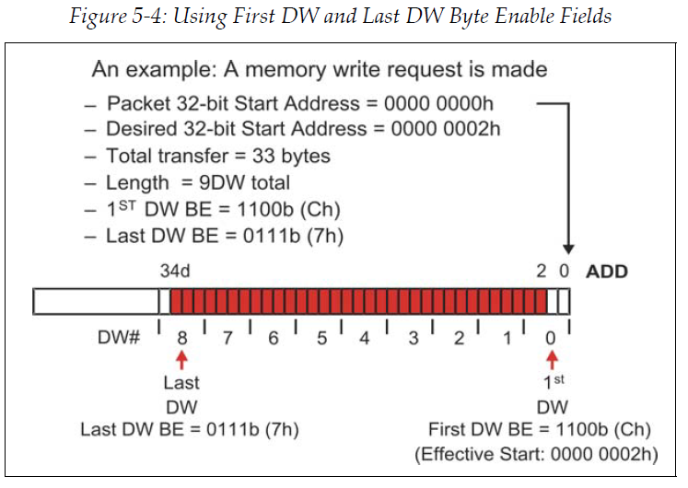
TLP格式-Byte Enable

Slide 15




TLP格式-各种请求格式

Slide 16







TLP格式-Message

Slide 17





TLP格式-Message

Slide 18



QOS：VC概念
VC 0配置信息
VC 3配置信息
1. TC->VC的映射在每个LINK独立：每个LINK的VC可以不同
2. VC理解为在一个出接口分配的buffer
3. 多VC时，端口TX必然有调度
每个接口有以上一套寄存器

Slide 19



QOS：VC仲裁
定义低优先级仲裁方法（高优先级始终SP）
定义低优先级仲裁方法（高优先级始终SP）
001：WRR32
010：WRR64
011：WRR128
软件写1，然后硬件检测到后设置Status位。
端口仲裁表大小
硬件应用新的仲裁后，clear以示加载仲裁表结束
VC0~x采用另一个仲裁方法
额外的VC个数
• 00b — 1 bit (selects between 2 ports)
• 01b — 2 bits (4 ports)
• 10b — 4 bits (16 ports)
• 11b — 8 bits (256 ports)
详见P5~port仲裁表
1. VC之间缺省采用全SP
2. 可以指定LPE VC count实现SP+WRR

Slide 20


QOS：VC仲裁表
1. VC仲裁表的Offset：从当前能力头部开始计算

Slide 21



QOS：Port仲裁
• Egress ports of switches
• Root Complex ports when peer‐to‐peer transactions are supported
• Root Complex egress ports that lead to targets such as main memory
TBWRR：
经过一定的时间才进入下一个phase
Src_port

Slide 22

QOS：Port仲裁表
• Phase个数 X Entry位数决定这个表大小

Slide 23




中断-Legacy模式
中断处理流程
中断级联
AIPC for SMP
IRQ线不够--> 让设备各自发送中断消息

Slide 24



中断-PCI消息
PCI设备不支持MSI，仍然使用INT，PCIE桥需要将INT转换成INT消息
为什么不直接填写Root to RC? --因为INTx的mapping可以改变，所以只能逐级报告，逐级响应。如果已经响应则无必要再次发送。
因此 PCIe 设备收到 INTx 中断消息后， 首先需要结束当前中断消息，之后根据中断路由表产生一个新的 INTx 中断消息，直到这个中断消息传递到 RC。

Slide 25




MSI
• 软件读取[3:1]获知MSI中断向量个数，然后设置[6:4]实际中断向量个数
mask bits:
当相应位为 1 时表示对应的中断请求被屏蔽， 为0时表示允许该中断请求。 系统软件可读写该字段，系统初始化时该字段为全 0， 表示允 许所有中断请求。
Pending bits:
当 Mask Bits 字段的相应位为 1 时， 如果 PCIe 设备需要发送对应的中断请求， Pending Bits 字段的对应位将被 PCIe 设备的内部逻辑置 1， 此时 PCIe 设备并不会使用 MSI 报文向中 断控制器提交中断请求；
Message Data:
系统软件将一个基本的消息数据模式写入这个16位的读/写寄存器。当该功能生成一个中断请求时，它会将一个32位的数据值写入到消息地址寄存器指定的内存地址中。这个数据的高16位始终设置为零，而低16位由消息数据寄存器提供。
如果给该功能分配了多条消息，它会修改消息数据寄存器值的低位（可修改位数取决于配置软件给该功能分配了多少条消息），以形成所希望报告的事件的适当值。例如，请参考第820页的《生成MSI中断请求的基础知识》。
MSI 中断机制最多只能支持 32 个中断请求，而且要求中断向量连续

Slide 26




MSI-X
全局屏蔽
per 向量屏蔽
每一个中断请求可以使用独立的 Message Address 字段和 Message Data 字段

Slide 27


MSI/MSI-消息格式
an error results in the MSI packet being unrecognized then no interrupt will be seen by the processor.How this condition would be handled is outside the scope of the PCIe spec。

Slide 28



事务的序
几种序的定义
强序：映射到VC，VC内严格保序
弱序：生产者消费者模型下强序会有死锁风险
弹性序：在一定的条件下，事务可以乱序
ID序：基于ID维度设置序的规则
Implementation of the specific PCI/PCIe transaction ordering is based on the following features:
1. Producer/Consumer programming model on which the fundamental ordering rules are based.
2. Relaxed Ordering option that allows an exception to this when the Requester knows that a transaction does not have any dependencies on previous transactions.
3. ID Ordering option that allows a switches to permit requests from one device to move ahead of requests from another device because unrelated threads of execution are being performed by these two devices.
4. Means for avoiding deadlock conditions and supporting PCI legacy implementations.
生产者消费模型引入的一些讨论产生了这些序的规则

Slide 29


事务的序-弹性序
The RO bit (bit 5 of byte 2
Post影响
Memory write/message可以超越之前的Memory write/message
PCX桥忽略RO
Read影响

Slide 30
事务的序-弱序
Flow Control的设计就是按照P, NP, CPL的序需求：
Since TLPs are binned into their respective three sub‐buffers in order to process transaction ordering rules, it is necessary to define the flow control mechanism between each virtual channel sub‐buffer (P, NP, CPL) of neighboring ports at opposite ends of the Link. In fact, you may recall that there is an independent flow control mechanism between Header (Hdr) and Data (D) sub‐buffers of each sub‐buffer category (P, NP, CPL) of each virtual channel number.

Slide 31


事务的序-ID序
软件需要非常小心的使用IDO和RO：
如果只和一个设备通信，可以设置；如果和多个设备通信，需要谨慎~生成消费模型
控制流使用RO可能不安全
Completions normally inherit all the attribute bits of the Request that generated them, but this may not be true for IDO, since this can be enabled independently by the Completer.
软件设置一个EP使用IDO，交换机能识别IDO，事务2就可以超越事务1

Slide 32




通常在PCE桥中集成仲裁器

Slide 33







PCI主桥有：
OutBound寄存器：存储器域地址→PCI域地址
IntBound寄存器： PCI域地址→存储器域地址
Cfg_ADDR、CFG_DATA：配置空间访问

Slide 34




Slide 35





配置访问请求：【没有PCI域地址，通过BDF访问】PCI桥通过Bus号判断若已到达则转成Type0请求
Memory访问请求：【基于PCI地址访问】PCI桥通过自己管理的地址判断是否到达目标设备

Slide 36

PowerPC P4080:SOC平台总线升级到CoreNet

Slide 37



VC 0
TC/VC Map,VC ID，VC En
VC n
VC 0的port仲裁配置
VC n的port仲裁配置

Slide 38




RO,IDO都是0，不能超越，向前兼容
RO,IDO有1，可超越；但是Switch可配置NO RO_en关闭该功能；IDO=1时超越的前提是requestID不同
PCIE中是否超越都不影响死锁(不同于PCI)
属于向前PCI兼容
Yes/No标识没有序的关系（那就正常排队？）
Summary
SP0：PMW
SP1：DRC/DWC
SP2：DRR/DWR
与之前的Trans ID不同时可以超越，不同时不能超越。

Slide 39


PCI Express 版本 | 行代码 | 传输速率 | 吞吐量
 |  |  | ×1 | ×4 | ×8 | ×16
1.0 | 8b/10b | 2.5GT/s | 250MB/s | 1GB/s | 2GB/s | 4GB/s
2.0 | 8b/10b | 5GT/s | 500MB/s | 2GB/s | 4GB/s | 8GB/s
3.0 | 128b/130b | 8GT/s | 984.6MB/s | 3.938GB/s | 7.877GB/s | 15.754GB/s
4.0 | 128b/130b | 16GT/s | 1.969GB/s | 7.877GB/s | 15.754GB/s | 31.508GB/s
5.0 | 128b/130b | 32GT/s | 3.9GB/s | 15.8GB/s | 31.5GB/s | 63.0GB/s
6.0 | 128b/130b | 64GT/s | 7.8GB/s | 31.6GB/s | 63.0GB/s | 126.0GB/s
7.0 | 128b/130b | 128GT/s | 31.6GB/s | 63GB/s | 126GB/s | 252.0GB/s
每个PCE通道称作一个Lane，每个Lane两对差分信号(TX+RX)，每对差分信号2根线
每个PCIE设备在系统总线上都有自己的标识符，这个标识符就是BDF（Bus，Device，Function），PCIE的配置软件（即Root的应用层，一般是PC）应当有能力识别整个PCIE总线系统的拓扑逻辑，以及其中的每一条总线（Bus），每一个设备（Device）和每一项功能（Function）。
在BDF中，Bus Number占用8位，Device Number占用5位，Function Number占用3位。显然，PCIe总线最多支持256个子总线，每个子总线最多支持32个设备，每个设备最多支持8个功能，如下图所示：
需要注意的是，每Bus0总是分配给RC，且每个设备必须要有功能0（Fun0），其他的7个功能（Fun1~Fun7）都是可选的。

Slide 40




PCIE6 Flit layout
一个FLIT 256B，其中236B是TLP区域，6B DLP区域，8B CRC，6B FEC
一个TLP可以跨多个FLIT，一个FLIT也可以放多个TLP(不超过8个)
无数据时可以使用NOP TLP

Slide 41






PCIE6 FLIT模式的TLP定义

Slide 42





PCIE6 Flit mode request

Slide 43





PCIE6 OHCA

Slide 44


PCIE6 OHC cont

Slide 45







PCIE6 FLIT模式DLP~Type of DLLP Payload is 0

Slide 46


PCIE6 FLIT模式DLP~Type of DLLP Payload is 1

Slide 49



Flit mode: PCIE 6.0引入
PCIe 6.0被认为是PCIe问世近20年以来变化最大的一次
改用PAM4脉冲调幅信令，1个信号有4种编码
1b/1b编码，速率到达64GT/s
Notes:
PCIe 6.0被认为是PCIe问世近20年以来变化最大的一次。坦率来说，PCIe 4.0/5.0都是对3.0的小修小改，比如依然采用基于NRZ（Non-Return-to-Zero）的128b/130b编码。PCIe 6.0则改用PAM4脉冲调幅信令，1b/1b编码
除了PAM4和FEC，PCIe 6.0的最后一项主要技术就是在逻辑层使用FLIT（流量控制单元）编码。
其实，PAM4、FLIT都不算新技术，在200G+的超高速以太网早已应用，其中PAM4没能大规模推广的原因在于物理层成本太高。

Slide 50



